Slide 1

连续数据保护和重复数据删除
何柯文
hekewen@nbjl.nankai.edu.cn

Slide 2

Deduplication介绍

Slide 3
Deduplication基本流程
数据分块：一般采用4~12KB的定长块分块或者采用Rabin-Hash的非定长块分块；
指纹计算：对每个数据块进行指纹计算，一般计算的方法采用安全散列算法（secure hash algorithm-256， SHA-256）或者消息摘要算法（message digest algorithm-5，MD5）等方法进行计算；
指纹查找：将得到的指纹针与外存中的指纹进行比对，判断指纹是否重复；
数据压缩：主要针对重复删除过后的数据块进行压缩，本部分为可选部分；
数据存储：将非重复指纹和对应磁盘存入外存或者传输给远端的数据中心，实现重复数据的合并．

Slide 4
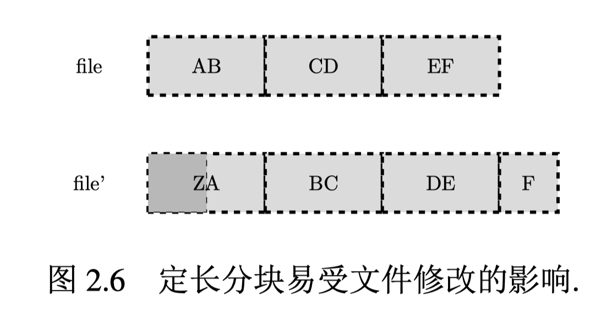
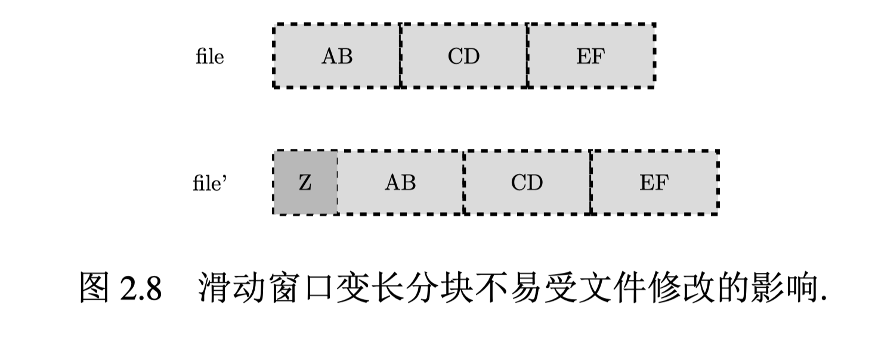
数据分块

Slide 5
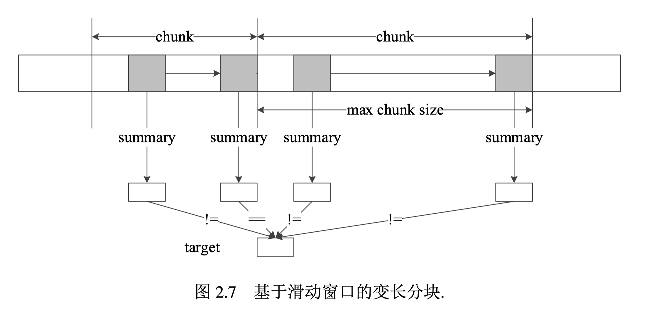
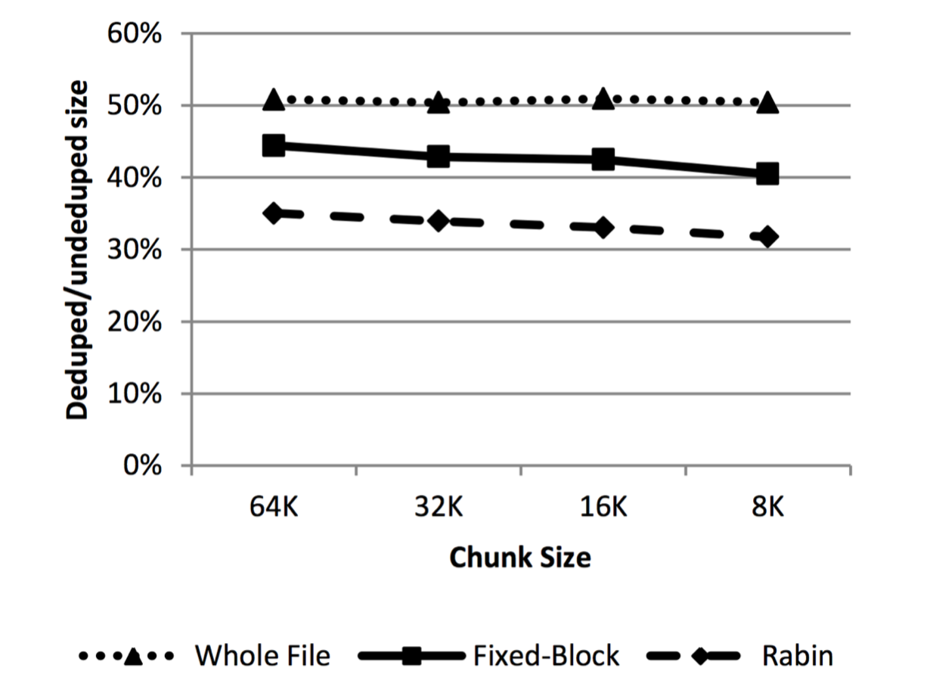
数据分块

Slide 6
Deduplication优化策略

Slide 7
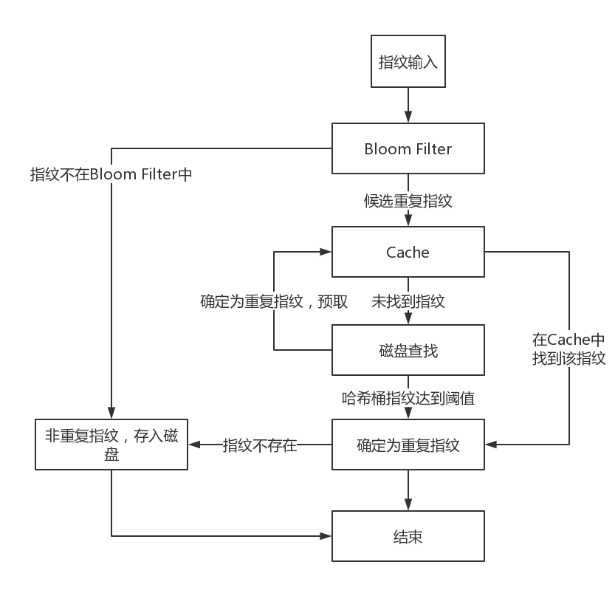
Deduplication优化策略
勤奋数据删除[1]
勤奋指纹查找算法.
输入：指纹数据流；
输出：指纹是否重复并进行存储.
1) 输入指纹进行Bloom Filter进行初次筛选，﻿被判断为不存在于Bloom Filter的指纹说明为非重复指纹，存入外存；判断为重复的指纹，说明是可能重复的，进行下面的环节继续查找 ;
2) 指纹进入DRAM的Cache进行查找，如果查找该指纹，说明指纹是重复的；否则，进入第3环节进行外存查找；
3) 指纹进行外存查找，判断为相同指纹后，预取进Cache；没有找到相同指纹，则说明该指纹不重复，存入外存.

Slide 8
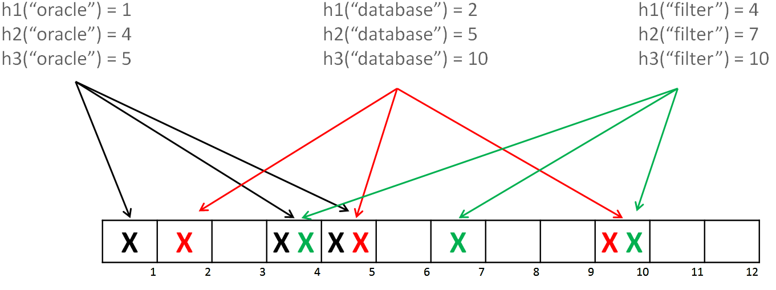
Deduplication优化策略
Bloom Filter
数据结构特点：准确率换空间
查询操作：输入指纹，指纹通过K个Hash函数映射到Bit Array的不同位上，如果映射的位都为1，则该指纹存在；否则，这个指纹不存在，并将对应位置为1，将这个元素设定为已访问。
Bloom Filter通过元素的增加会导致判断正例的准确率降低，极端情况即所有位置为1，判断所有都存在。所以是明显的准确率换空间的数据结构。

Slide 9
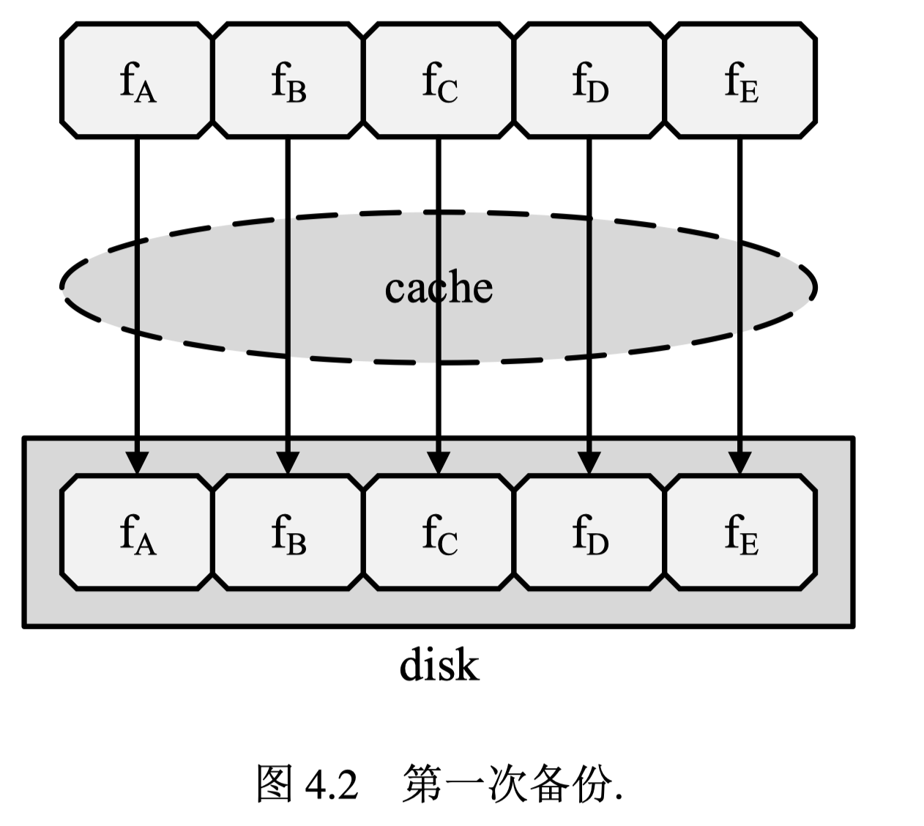
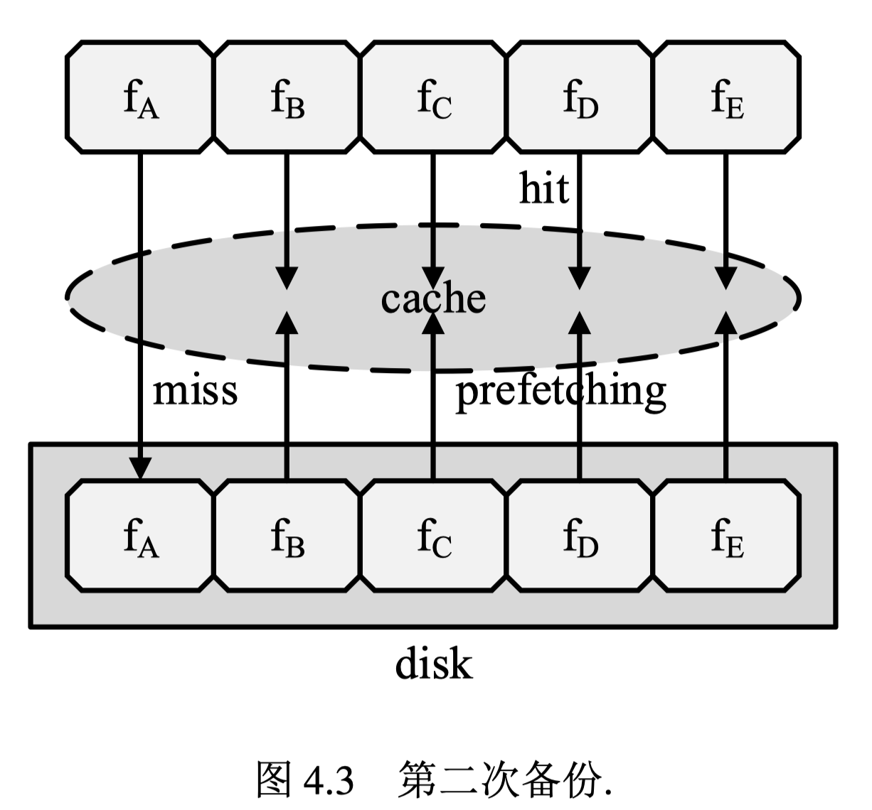
Deduplication优化策略
Cache策略
利用备份系统指纹的空间局部性。
预取指纹来减少I/O访问

Slide 10
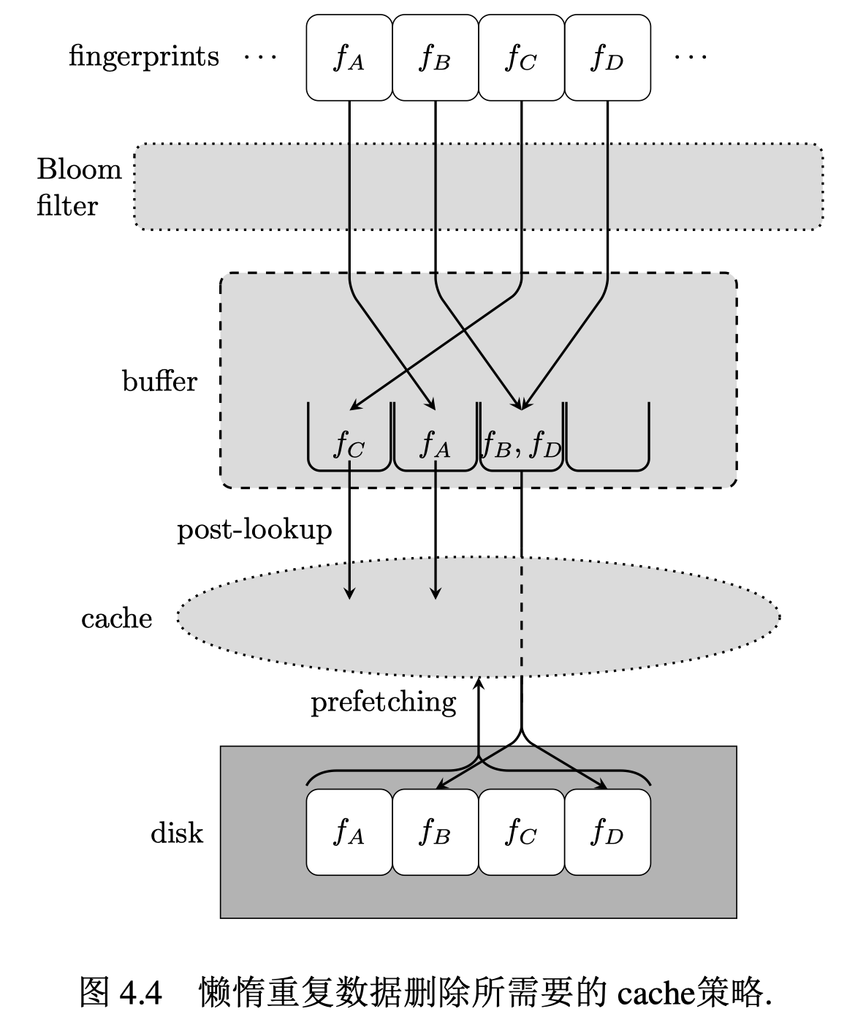
Deduplication优化策略
Lazy dedup
勤奋数据删除产生的问题： （1）文件数据块的空间局部性被破坏。
采取的措施： 需要重新设计预取策略来解决数据块空间局部性被破坏的问题。

Slide 11
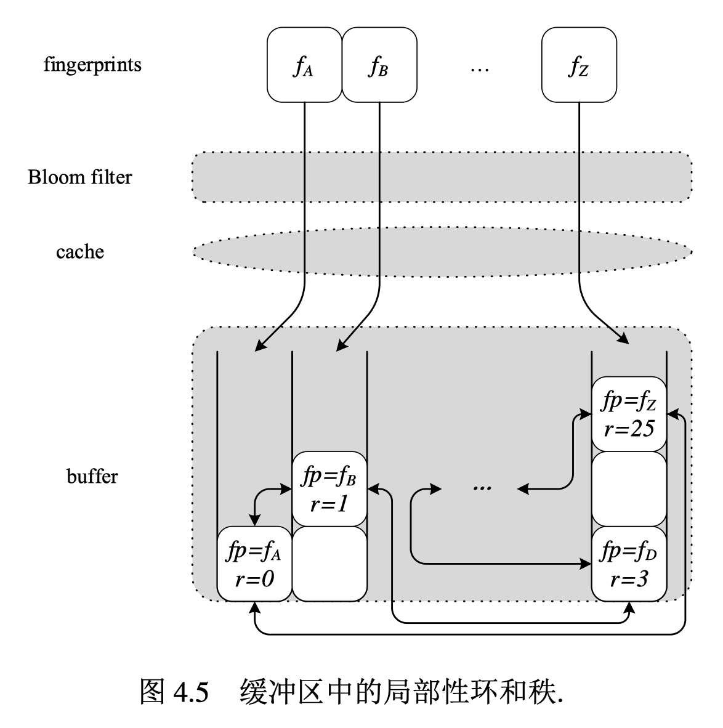
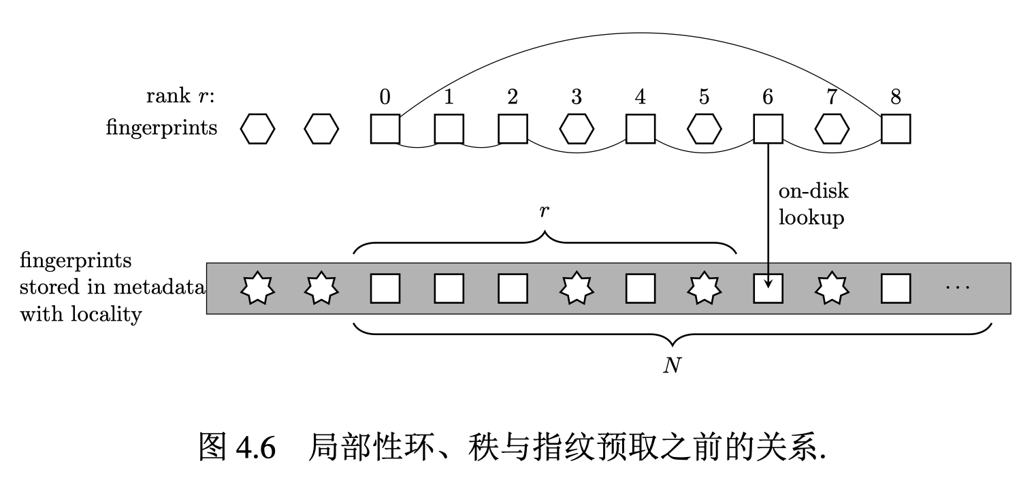
Deduplication优化策略
Lazy dedup

Slide 12
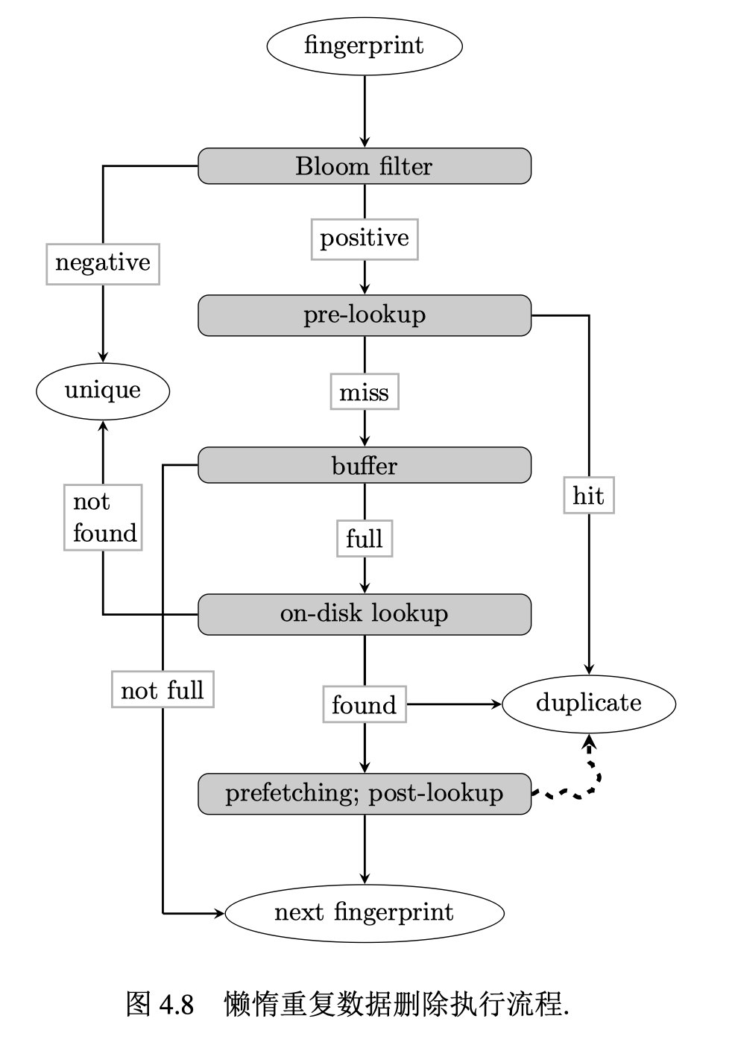
Deduplication优化策略
Lazy dedup

Slide 13
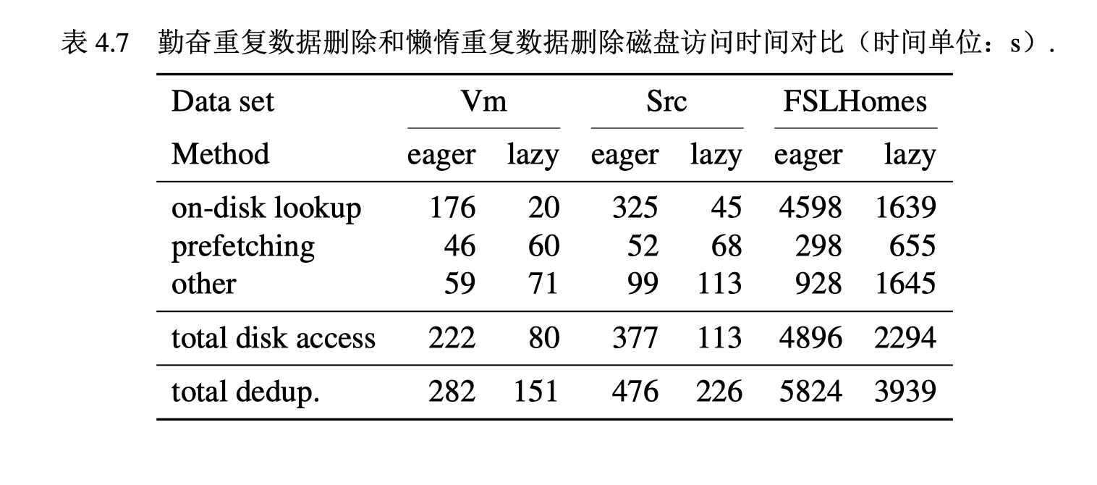
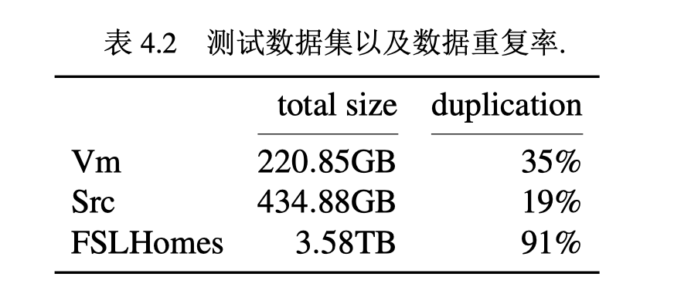
Deduplication优化策略
Lazy dedup优化效果
Vm数据集：从Vmware’s Virtual Appliance Marketplace瞎子啊的虚拟机磁盘镜像文件；
Src：从南开大学的Linux镜像站下载下来的多版本文件；
FSLHomes：石溪大学的公开数据集

Slide 14
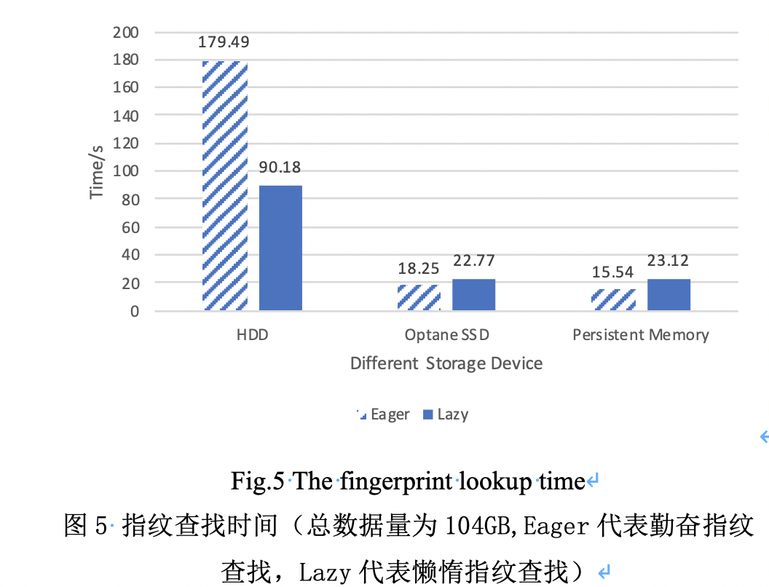
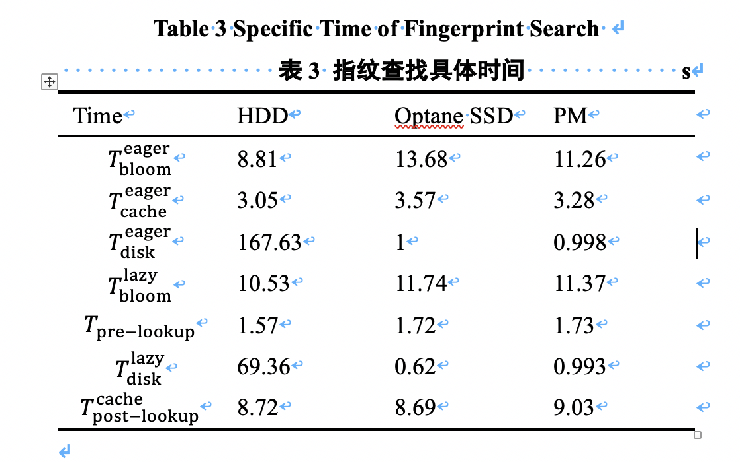
Deduplication优化策略
Lazy dedup在不同硬件上的优化效果

Slide 15


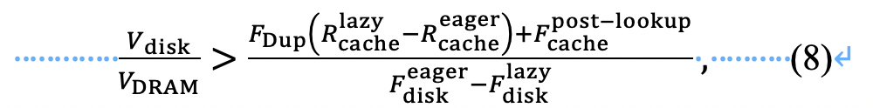
Deduplication优化策略
建模得到三点结论： 1) 当外存存储设备采用Optane SSD这种新型SSD的时候，这种存储设备的优化针对于重复数据删除系统的指纹查找效率足够，再采用更快的存储设备(例如PM)，性能提升并不明显．
2) 当外存存储设备的性能越来越好的时候，最优局部性环的值会越来越小．
3) 当使用Optane SSD或者持久型内存的时候，甚至不采用局部性环的相关优化，采用勤奋指纹查找算法的效率更高．

Slide 16
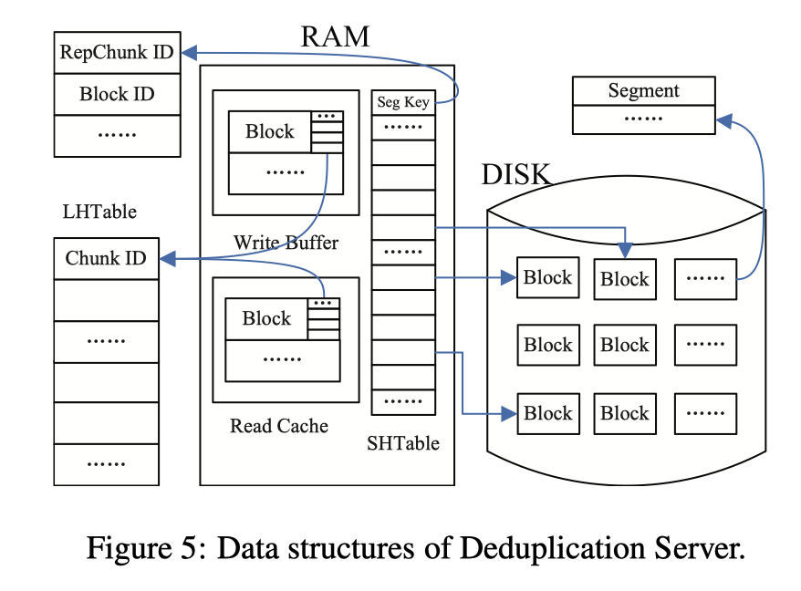
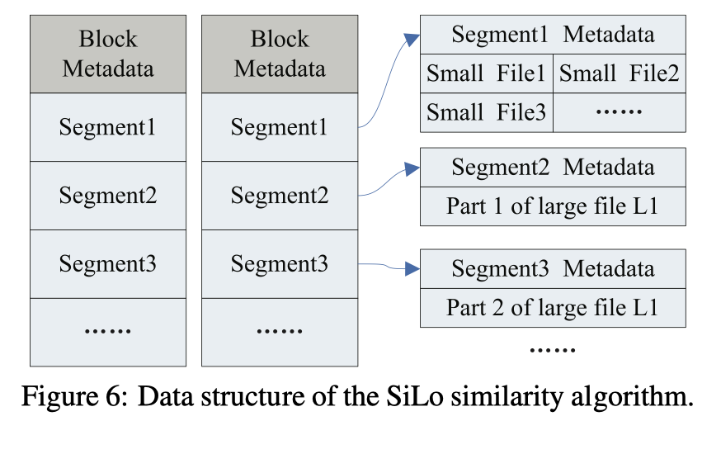
Deduplication优化策略
SiLo: A Similarity-Locality based Near-Exact Deduplication Scheme with Low RAM Overhead and High Throughput，同时数据块的空间局部性以及文件的相似性

Slide 17
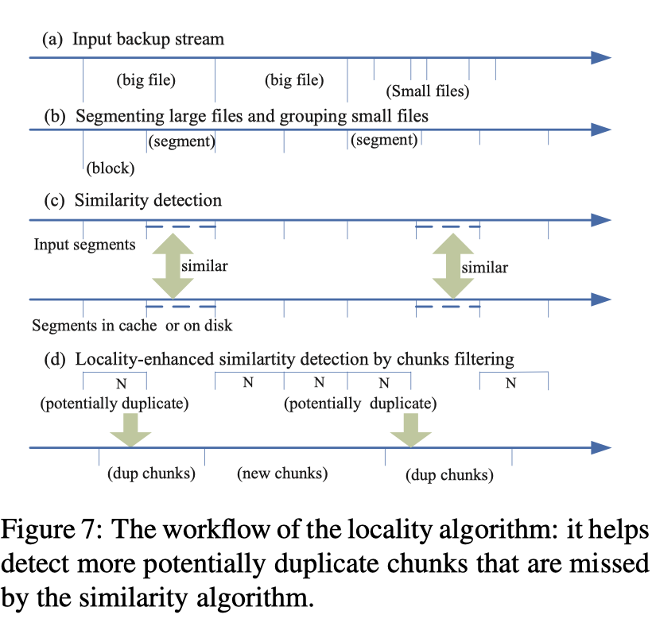
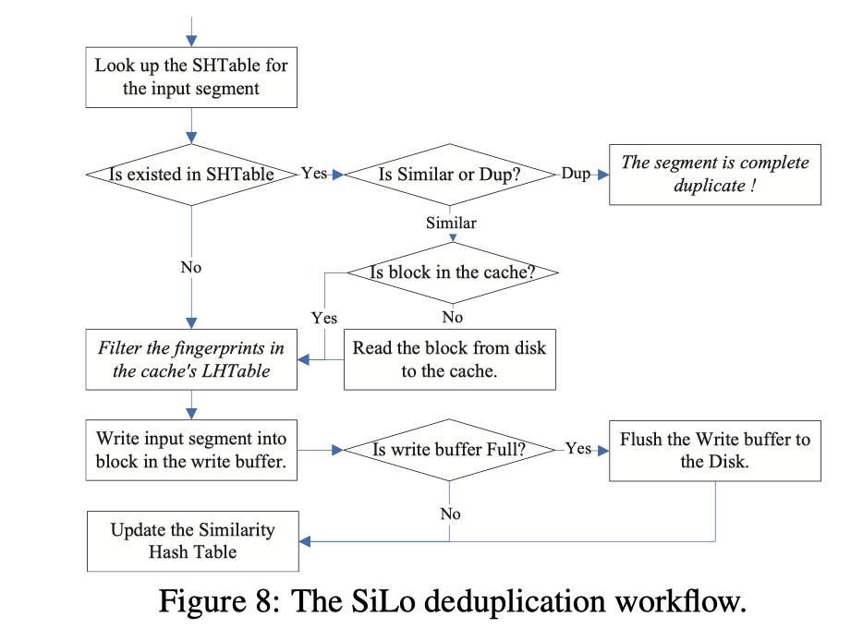
Deduplication优化策略

Slide 18
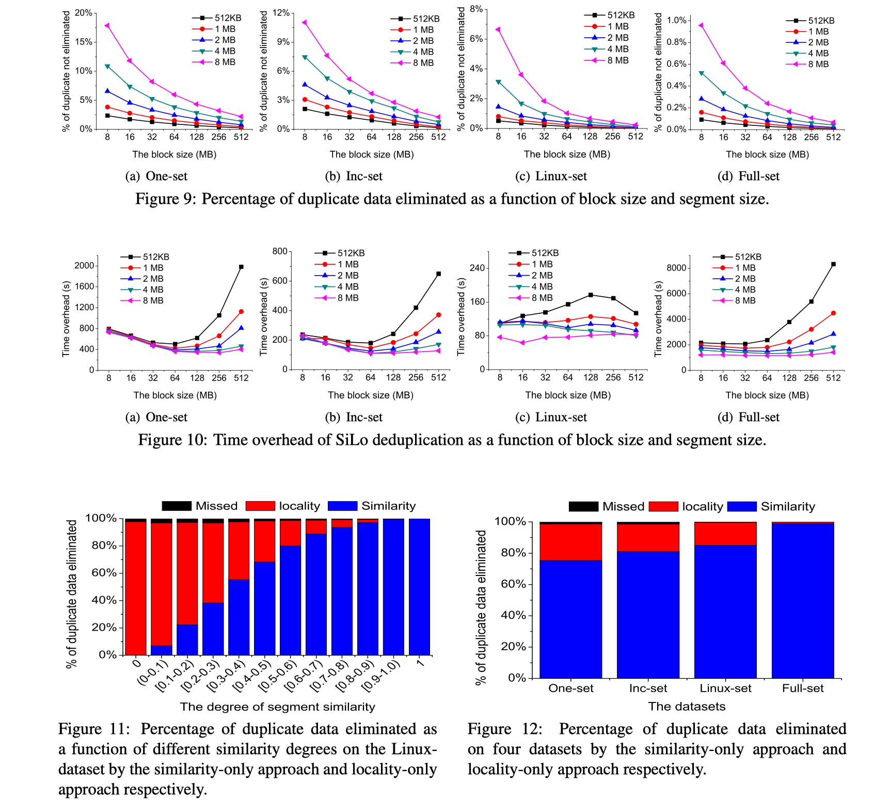
Deduplication优化策略

Slide 19
参考文献
[1] Zhu B, Li Kai, Patterson RH. Avoiding the disk bottleneck in the data domain deduplication file system[C] // Proc of the 6th USENIX Conf on File and Storage Technologies. Berkeley, CA: USENIX Association, 2008:1-14
[2] Xia Wen, Jiang Hong, Feng Dan et al. SiLo: A similarity-locality based near-exact deduplication scheme with low RAM overhead and high throughput[C] // Proc of 2011 USENIX Annual Technical Conf. Berkeley, CA: USENIX Association, 2011: 26-30

